Slide 1
MODUL BIOMECHANIK DER WIRBELSÄULE
Didaktische Einheit E: TECHNIKEN ZUR INSTRUMENTELLEN ANALYSE VON ANTHROPOMETRISCHEN UND MORPHOMETRISCHEN PARAMETERN
E. 4. Was sind die Anwendungen der Analyse von anthropometrischen und morphometrischen Parametern?

Slide 2

Anwendungsbereiche der anthropologischen & morphometrischen Parameter
Anthropologische Forschungen/Untersuchungen dienen der Vorbeugung von Krankheiten, Entwicklungsstörungen und der Verbesserung der Gesundheit von Menschen, insbesondere von Kindern und Jugendlichen.
Eine systematische Überwachung des Wachstums ermöglicht die frühzeitige Erkennung von Auffälligkeiten und wirkt dauerhaften gesundheitlichen Beeinträchtigungen entgegen.
Die Bestimmung der richtigen Maße für Alter und Geschlecht, Körperproportionen, die für Gesundheit und Wohlbefinden sorgen, motivieren dazu, Essgewohnheiten und Lebensstil zu ändern.
Die systematische Durchführung einer professionellen Analyse der Körperstruktur und des Ernährungszustandes ermöglicht es, die Auswirkungen einer Therapie zur Gewichtsabnahme oder Gewichtszunahme zu überwachen.

Slide 3
Überwachung anthropologischer Parameter zur Prävention und Adipositastherapie bei Kindern und Jugendlichen.
Empfehlungen und bewährte Verfahren für die korrekte
Messung von Wachstum und Gewicht
Durchführung der Tests zur gleichen Tageszeit, vorzugsweise morgens - Schwankungen der Körpergröße und anderer Maße im Laufe des Tages,
Die Durchführung von Tests auf dieselbe Art und Weise, durch dieselbe Person - gewährleistet Wiederholbarkeit und Zuverlässigkeit der Messungen,
Überprüfung der Geräte - ob einzelne Elemente gut funktionieren, d. h:
  Prüfen Sie, ob das Band nicht gedehnt ist - vergleichen Sie es mit dem graduierten Anthropometerrohr.
  Die Waage muss vor Beginn der Prüfung tariert und senkrecht gestellt sein.
Notwendigkeit, die andere Person bei der Untersuchung von Säuglingen und Kleinkindern zu unterstützen - Hilfe beim Halten des Kindes, Aufzeichnung und Kontrolle der Ergebnisse.
Angemessene Hygienebedingungen (Pausen zwischen den Messungen, sichtbarer, belüfteter Raum, desinfizierte Instrumente)

Slide 4
Anwendungen der bioelektrischen Impedanzmethode für die medizinische Diagnose und Behandlung von Fettleibigkeit bei Kindern und Erwachsenen
Die Messung wird mit Hilfe von spezialisierten Analysatoren für die Körperzusammensetzung (z.B. Maltron, Tanita und andere Modelle) durchgeführt, mit unterschiedlicher Anzahl von Elektroden, deren unterschiedlicher Konfiguration und unterschiedlicher Frequenz des elektrischen Stroms mit sehr niedrigem Amplitudenwert.
Durch die Analyse der bioelektrischen Impedanz ist es möglich, diese zu bestimmen:
  Fettmassegehalt (%), [kg]
  Gehalt an fettfreier Gewebemasse, einschließlich Muskel und Wasser (%), [kg]
  Basis-Materieumwandlungspegel (BMR)
  BMI-Index
Die Verfügbarkeit und Einfachheit dieser Methode macht sie weit verbreitet in der Diagnose und Therapie der Adipositas bei Kindern und Erwachsenen.

Slide 5
Anwendungen der bioelektrischen Impedanzmethode für die medizinische Diagnose und Behandlung von Adipositas bei Kindern und Erwachsenen:
Empfehlungen, gute Messpraktiken
Die Zuverlässigkeit und Wiederholbarkeit der Testergebnisse erfordert die Einhaltung einer bestimmten Methodik bei der Messung der Körperzusammensetzung.
Bei Vier-Elektroden-Geräten (z.B. Typ Maltron) ist es notwendig, die Haut vor dem Auflegen der Elektroden mit Alkohol zu spülen und Verunreinigungen zu entfernen.
Um eine gute elektrische Leitfähigkeit zu gewährleisten, müssen die Elektroden richtig positioniert werden (meist auf der dorsalen Mittellinie der Hände und Füße)
Der Patient sollte eine liegende Position einnehmen (ca. 5-10 Minuten vor der Messung), mit lockeren Gliedmaßen.

Slide 6
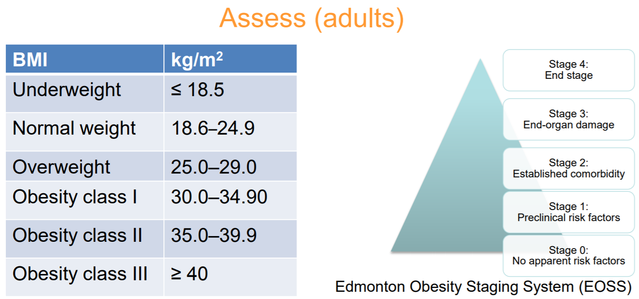
Anwendungsbereiche der anthropologischen & morphometrischen Parameter
Standards für die einheitliche Bewertung

Slide 7
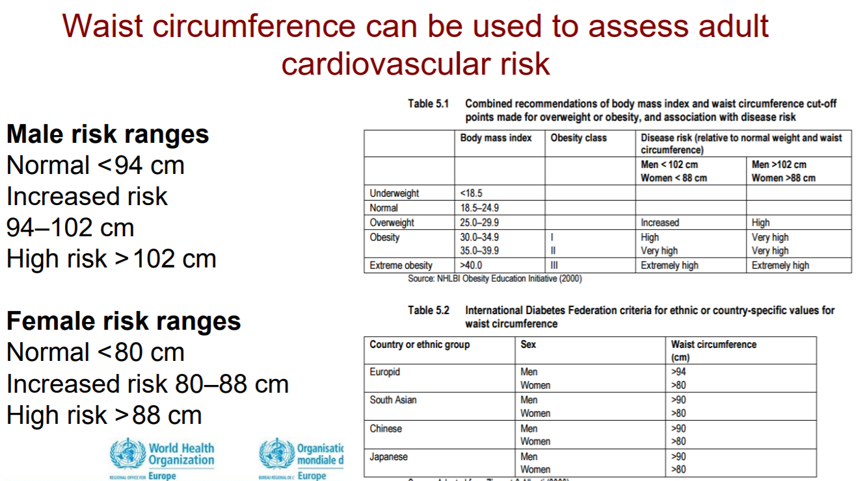
Anwendungsbereiche der anthropologischen & morphometrischen Parameter
Standards für die einheitliche Bewertung

Slide 8
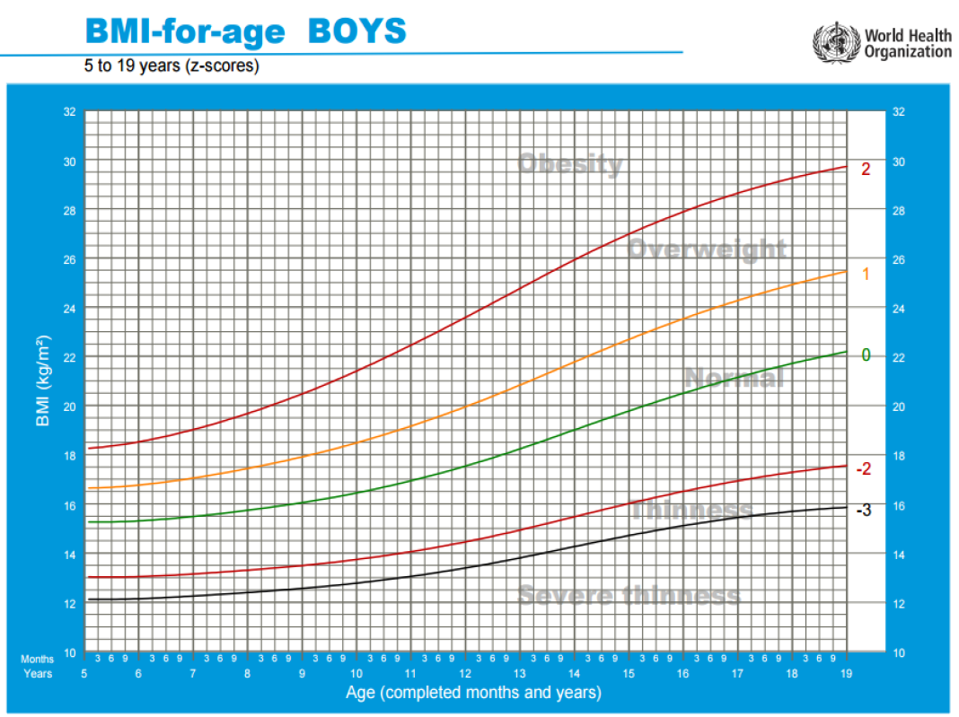
Anwendungsbereiche der anthropologischen & morphometrischen Parameter
Standards für die einheitliche Bewertung
Verwenden Sie KEINE BMI-Referenzbereiche für Erwachsene für Kinder.
Die Referenzbereiche für Kinder variieren ständig, je nach Alter, Geschlecht und pubertärem Wachstumsschub.
Die BMI-Perzentile berücksichtigt diese Variation und ermöglicht so einen Vergleich in verschiedenen Altersstufen.
Der z-Score verwendet die Standardabweichung vom Mittelwert.

Slide 9
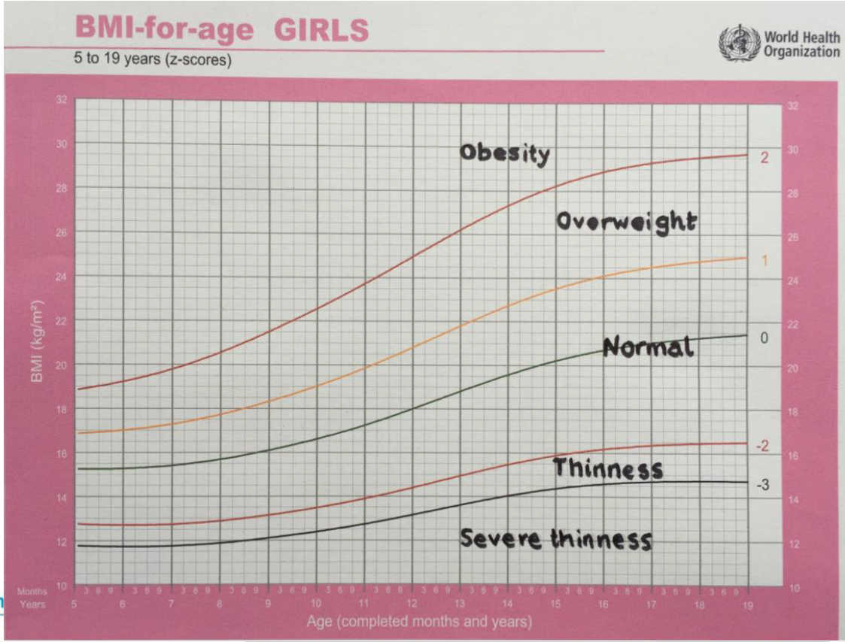
Anwendungsbereiche der anthropologischen & morphometrischen Parameter
Standards für die einheitliche Bewertung

Slide 10
Anwendungsbereiche der anthropologischen & morphometrischen Parameter
Standardisierung der anthropometrischen Messergebnisse
Die Standardisierungsmethode besteht darin, ein gegebenes somatisches Merkmal (z.B. Körpergewicht) eines Individuums auf einen Mittelwert und eine Standardabweichung für Alter und Geschlecht, bezogen auf eine Referenzpopulation, nach der Formel zu normalisieren:
SDS = Xb - (Xn / SDn)
    wobei: SDS - Standardisierungsergebnis, Xb - Messung der Testperson, Xn - durchschnittlicher Standard für eine gegebene Alters- und Geschlechtsklasse, SDn - Standardabweichung vom Standard für eine gegebene Alters- und Geschlechtsklasse.

Slide 11
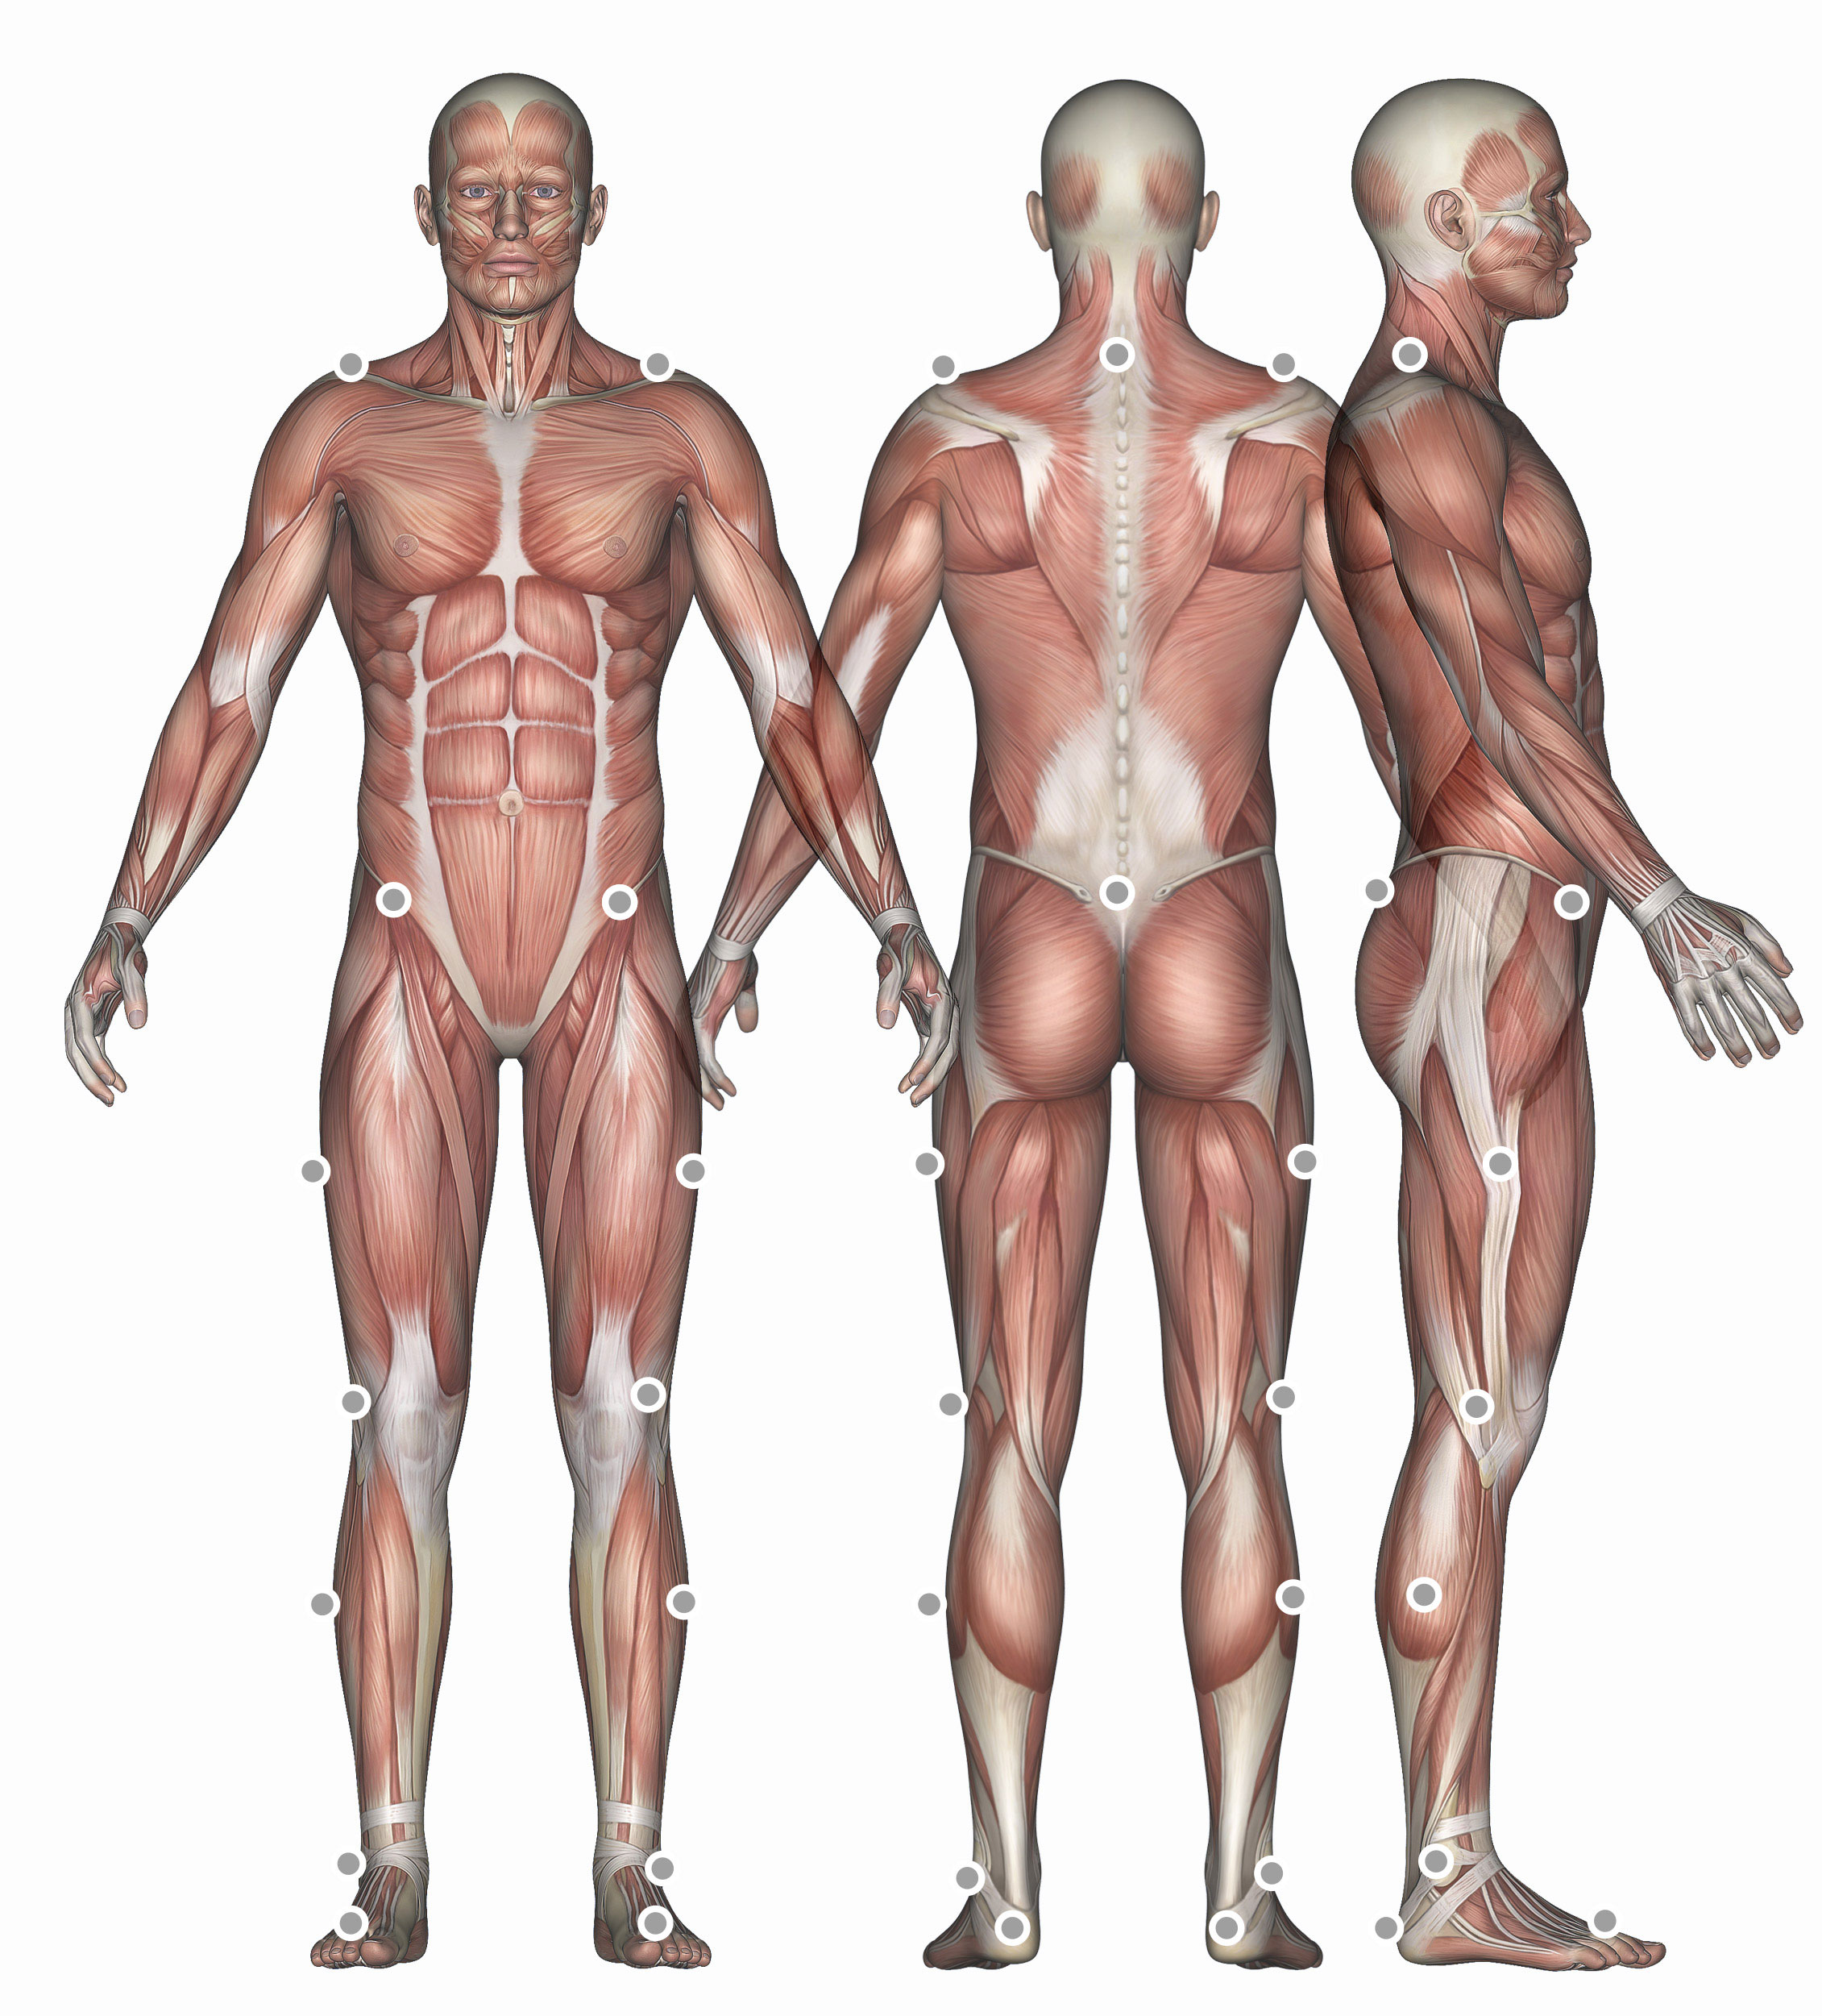
Motion Capture Systeme Anwendungen für die Überwachung anthropometrischer Parameter bei normaler Aktivität, Sport oder Physiotherapie: Marker-basierte oder Marker-lose Technologie
Komplexes Motion Capture System kann multimodale Informationen in Echtzeit integrieren, synchronisieren und verwalten, die von:
  Elektromyographie-Monitor,
  Sensorisierte Kraftfußplattformen
  Externe Kameras (hauptsächlich IR),
  Zusätzliche Kanäle für die Integration und Synchronisation von Signalen, die von anderen, externen Geräten erfasst werden.
Markerplatzierung entsprechend den Anforderungen des Motion-Capture-Systems

Slide 12
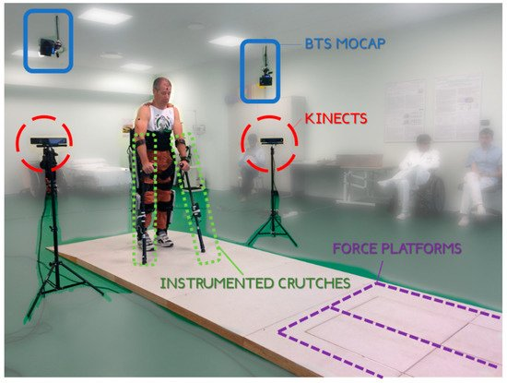
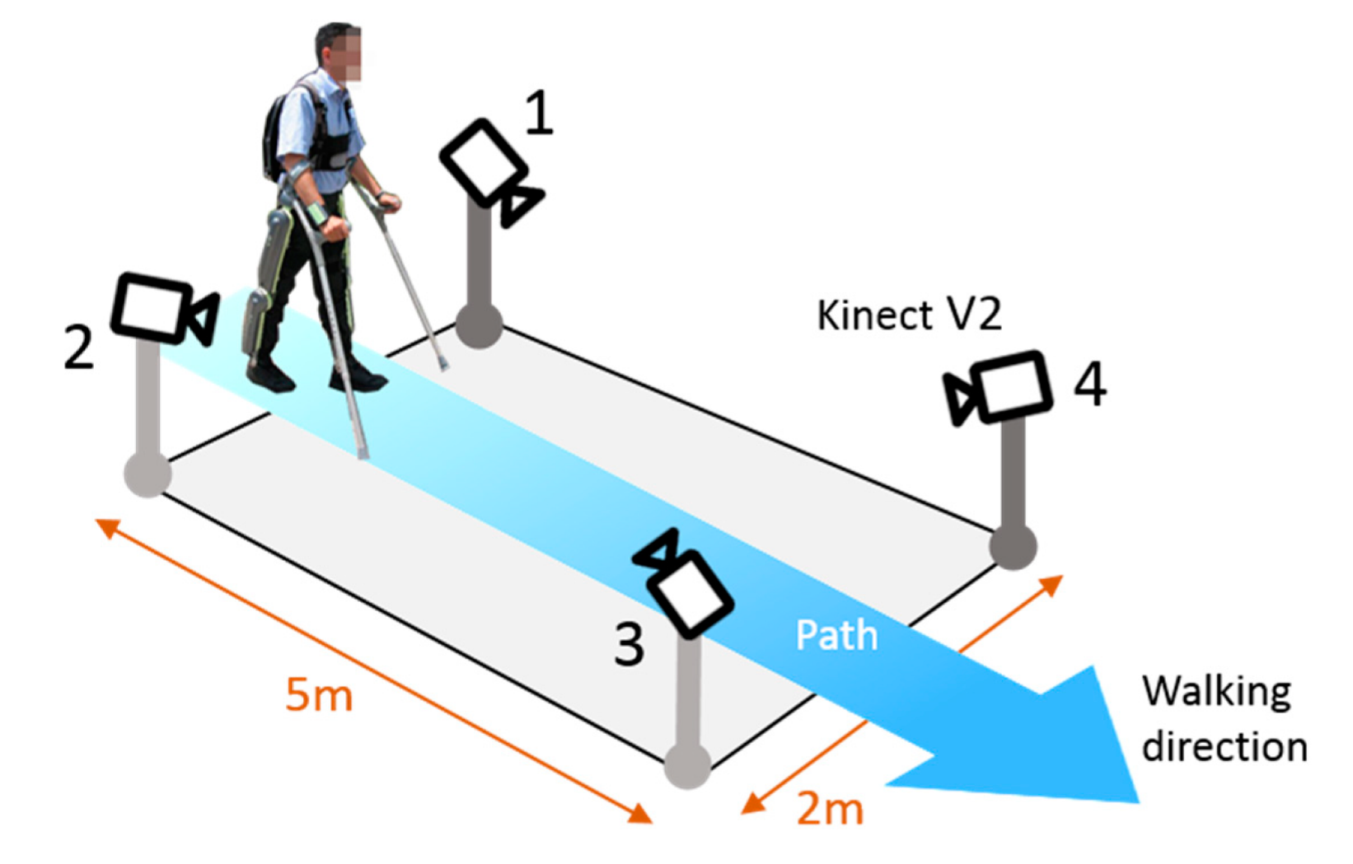
Markerlose Systeme (z.B. Kinect) als Alternative zu markerbasierten Systemen (z.B. BTS-IR-Kameras), die zeitaufwändiger und fehleranfälliger sind.
MS Kinect-System zur Bereitstellung der Gelenktrajektorien beider Körpersegmente der oberen Gliedmaßen und Exoskelett-Anwendung der unteren Gliedmaßen zur Überwachung der Gangparameter
BTS (Gold std.) mit IR-Kameras, Kinect-System & kraftabhängigen Fußplattformen

Slide 13
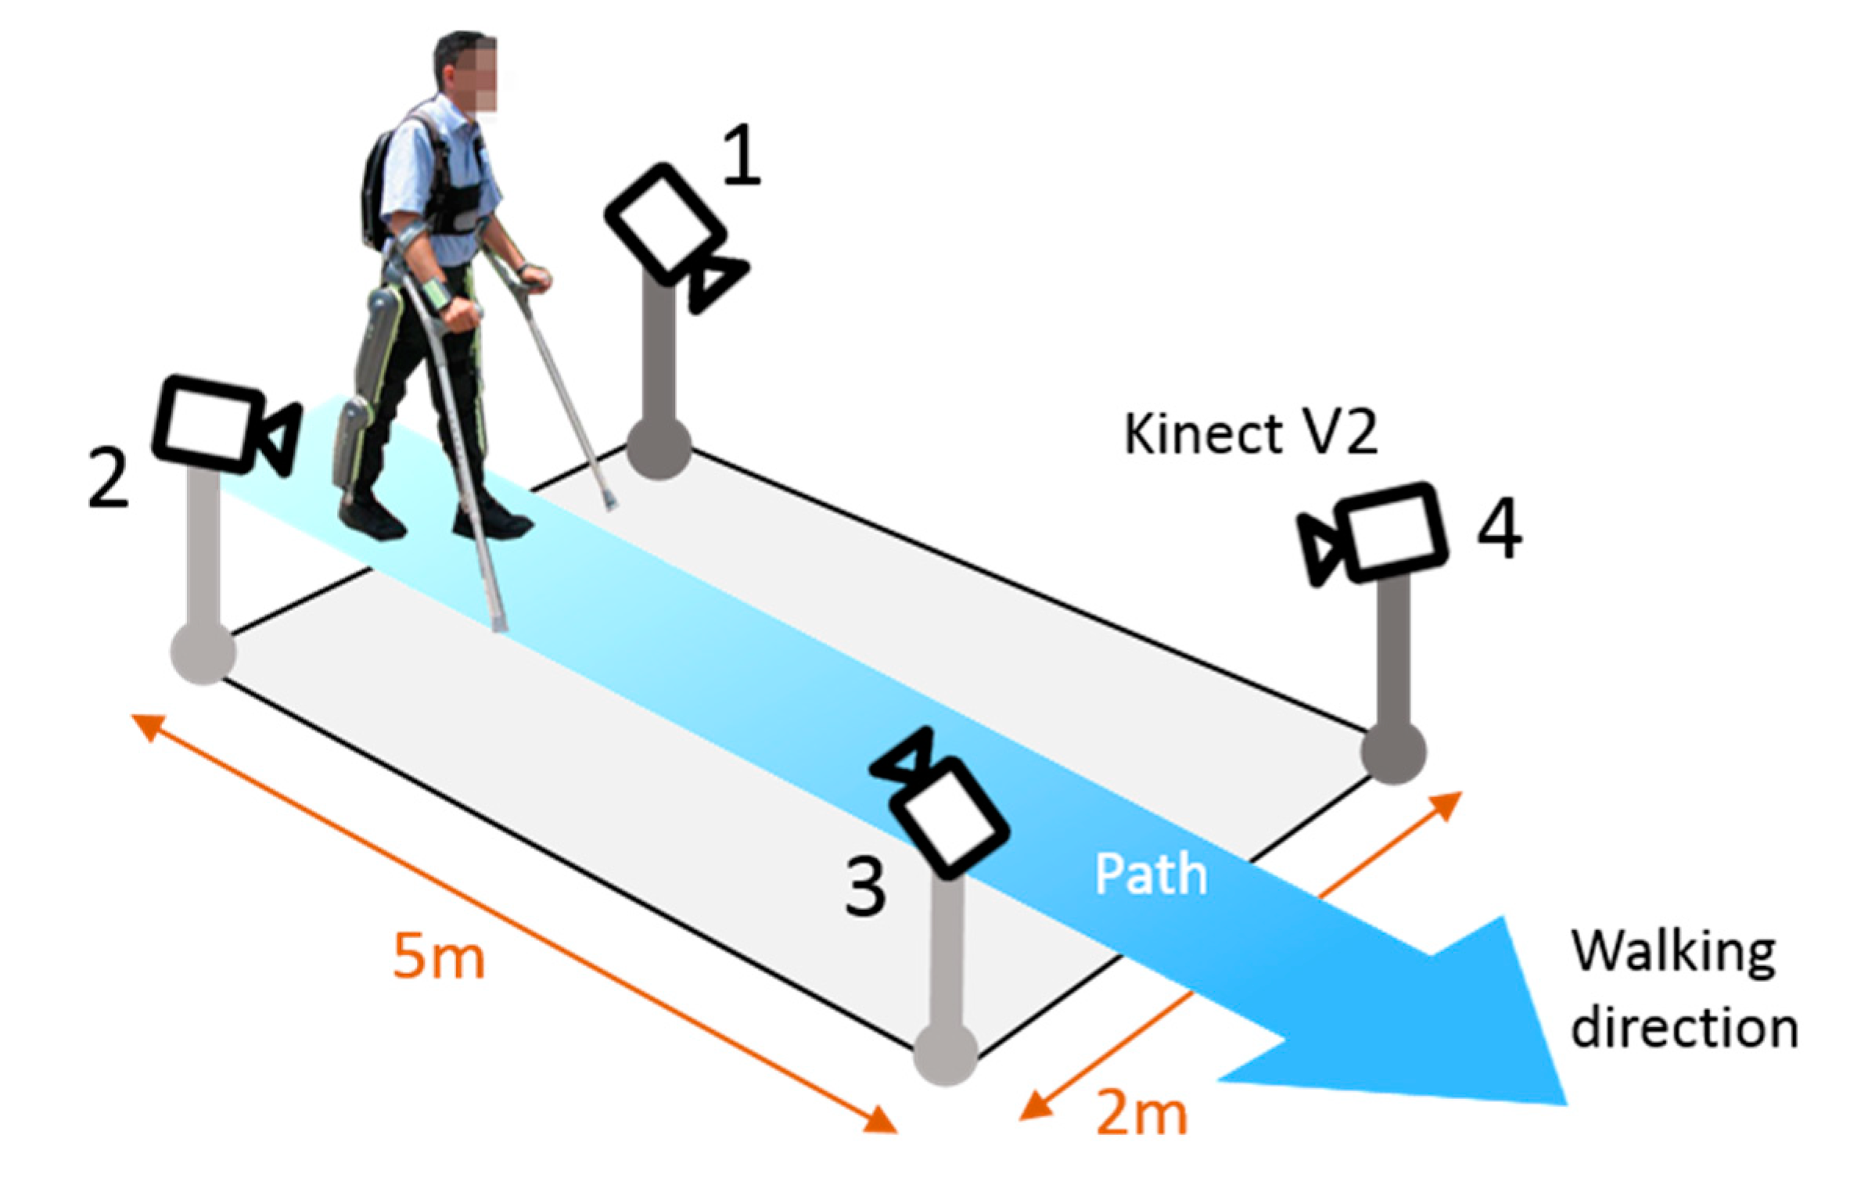
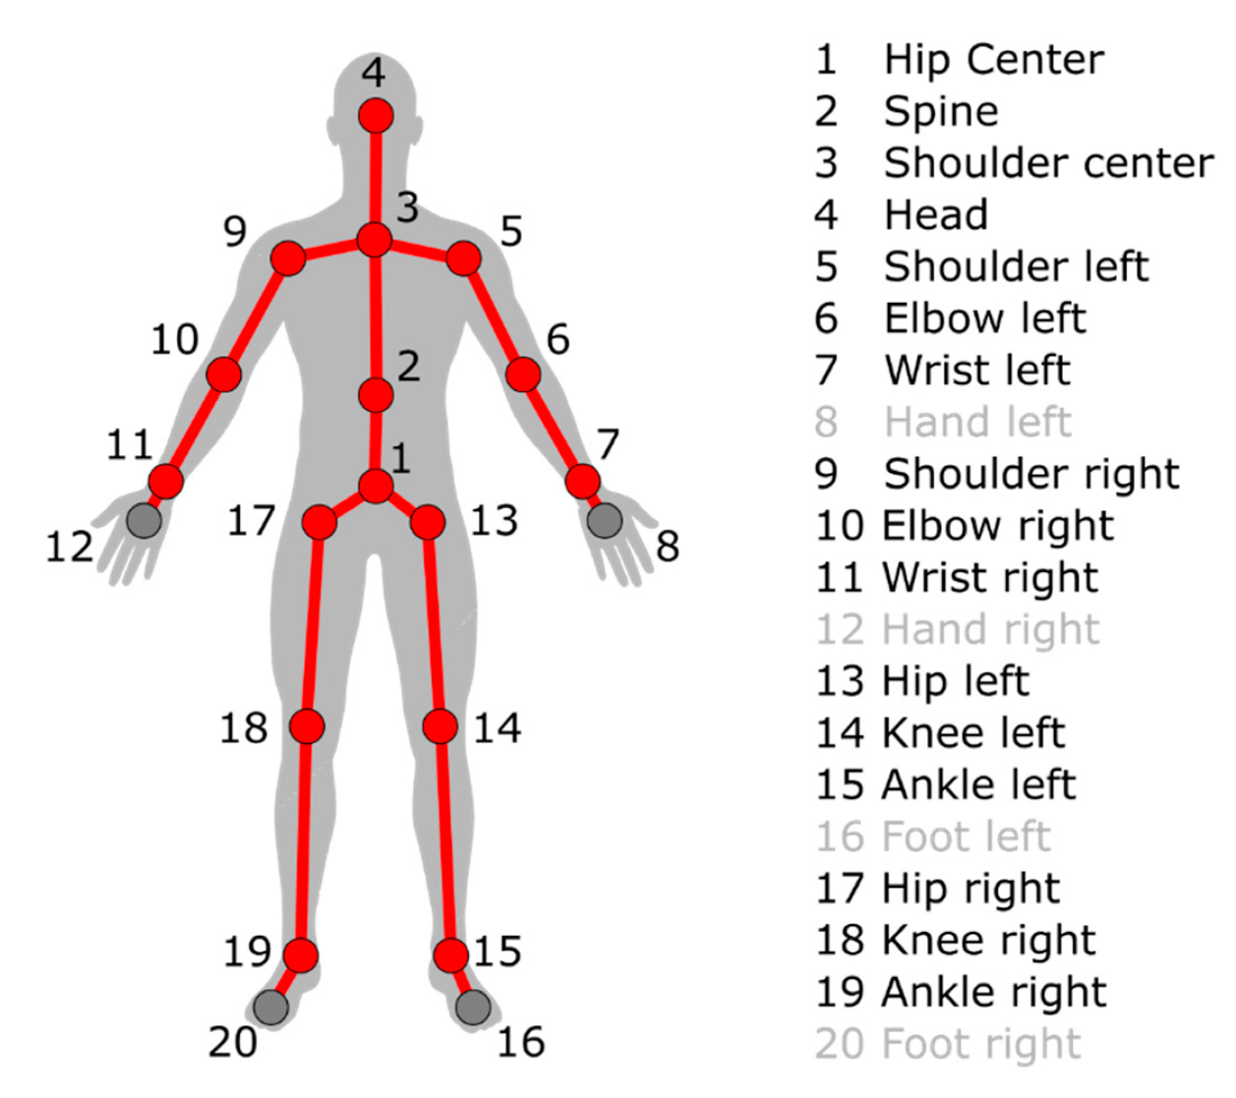
Markerlose Systeme (z.B. Kinect) als Alternative zu markerbasierten Systemen (z.B. BTS-IR-Kameras), die zeitaufwändiger und fehleranfälliger sind.
MS Kinect-System zur Bereitstellung der Gelenktrajektorien beider Körpersegmente der oberen Gliedmaßen und Exoskelett-Anwendung der unteren Gliedmaßen zur Überwachung der Gangparameter
Skelettdaten, die das Kinect-System mit der grafischen Darstellung liefert.

Slide 14
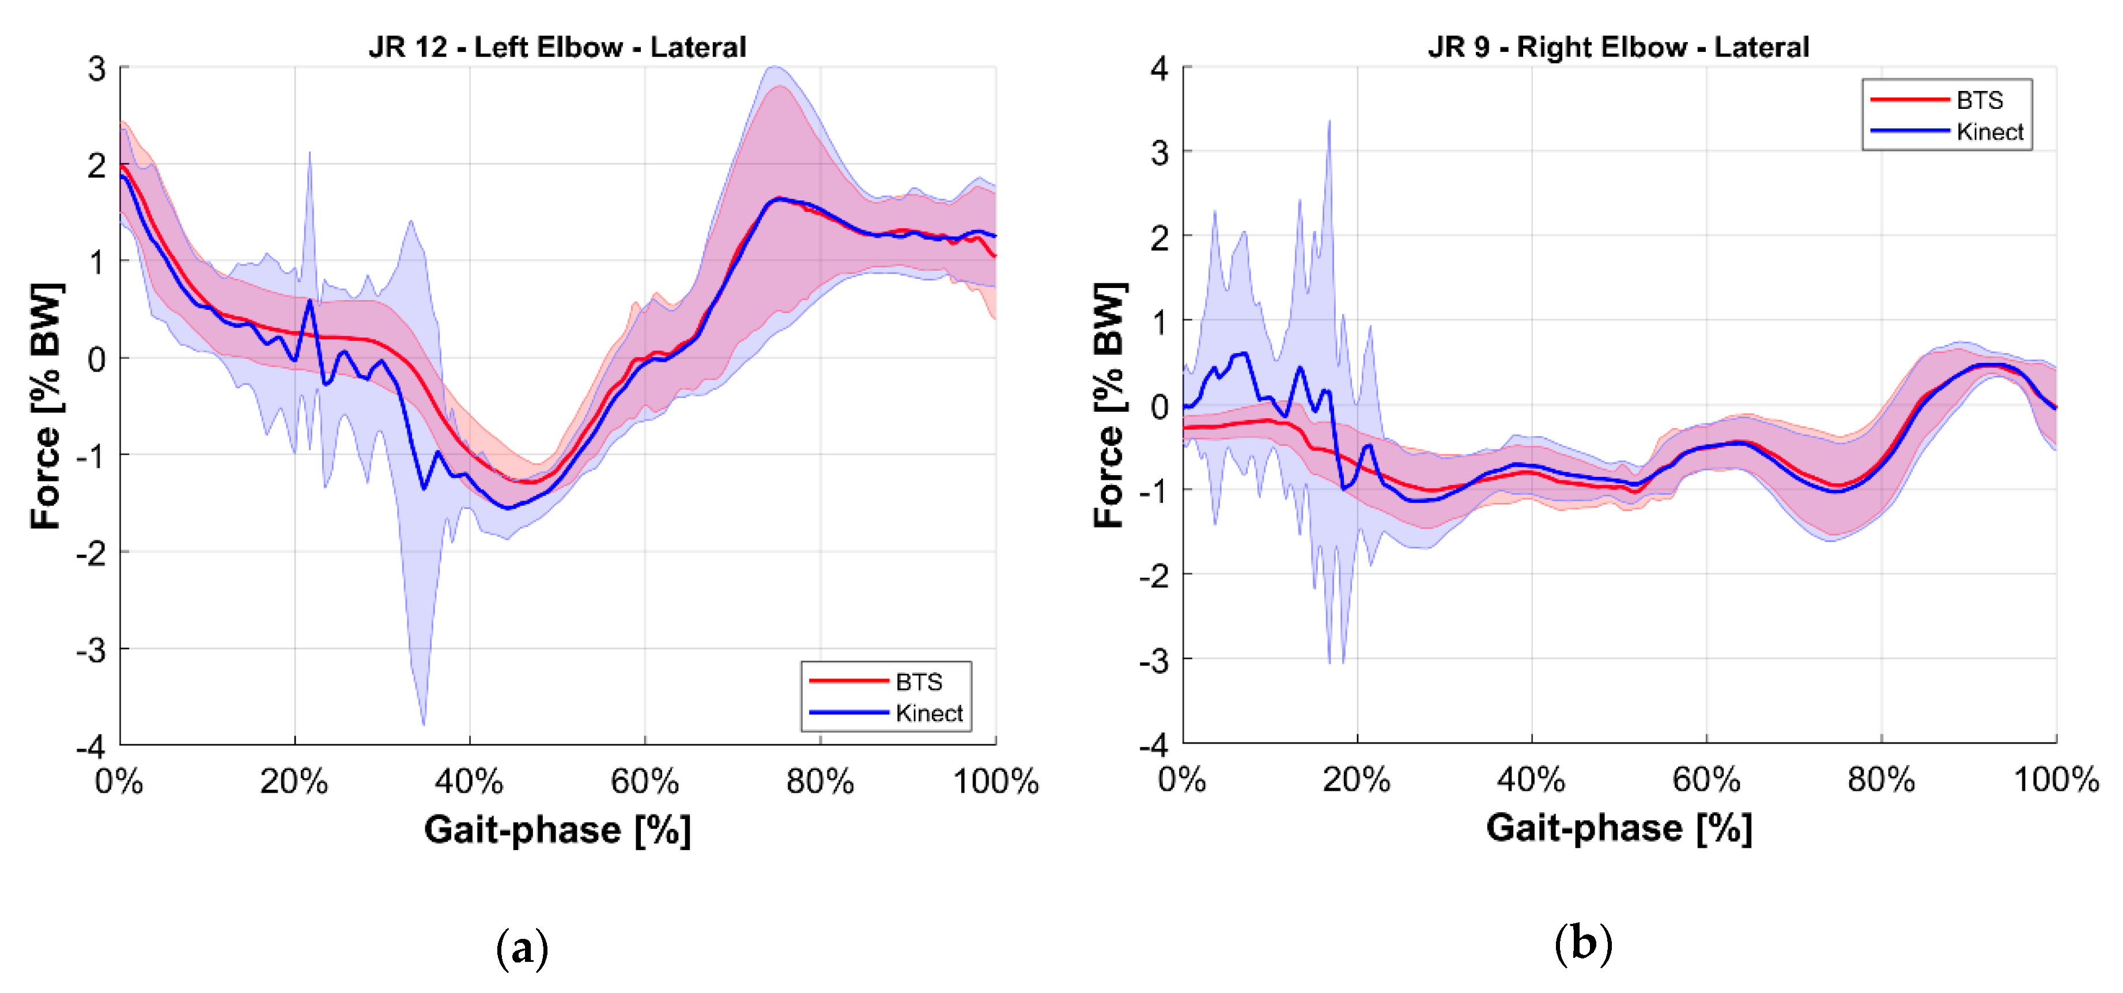
Markerlose Systeme (z.B. Kinect) als Alternative zu markerbasierten Systemen (z.B. BTS-IR-Kameras), die zeitaufwändiger und fehleranfälliger sind.
Beispiele für Krafttrajektorien, die vom Goldstandard: BTS-System und markerloses - Kinekt-System vom linken (a) und rechten (b) Ellenbogen (lateral), während des Gangs

Slide 15
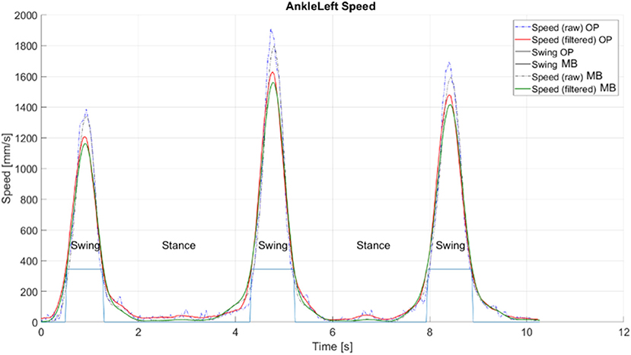
Extraktion von Gangphasen aus den Trajektorien der Geschwindigkeit der Knöchelknoten, erklärendes Beispiel aus einem Test des geraden Gangs.
OP (OpenPose- markerloses System), MB (MarkerBased) optisches System.
Marker- und markerlose Systeme lieferten ähnliche Ergebnisse

Slide 16
SCHLUSSFOLGERUNGEN
Anthropometrische und morphometrische Parameter spielen eine wichtige Rolle bei der Beurteilung des allgemeinen Gesundheitszustandes und der Entwicklung des Menschen von der Geburt bis zum Erwachsenenalter sowie bei speziellen Untersuchungen, u.a. der Körperhaltung und des Ganges.
Die dynamische Entwicklung der Biosensorik, der Elektronik und der Informationstechnologien führt zu erheblichen Fortschritten bei den Messsystemen, die den klassischen Ansatz unterstützen und die Überwachung dieser Parameter auch zu Hause und im Feld ermöglichen.

Slide 17
Die Unterstützung der Europäischen Kommission für die Erstellung dieser Veröffentlichung stellt keine Billigung des Inhalts dar, welcher nur die Ansichten der Verfasser wiedergibt, und die Kommission kann nichtfür eine etwaige Verwendung der darin enthaltenen Informationen haftbar gemacht werden.

